Slide 1
Svět GISu
× Svět Rka
Krátké srovnání

Slide 2
Agenda
Svět GISu × svět erka
Kde prostorová data hledat a najít?
Geocoding + OpenStreetMap
Prostorové propojení

Slide 3


Světy GISu
Komerční leader
  ArcGIS Pro
  konference, licence, podpora…
OS Alternativa
  QGIS / OSM
  volnější seskupení oddělených projektů

Slide 4
Uplatnění GIS světů
ESRI:
  status quo
  vlády a ropa
OSGeo
  otevřenost
  neziskovky
Světy samy pro sebe:
  IT svět: FAANG / Google & Apple maps
  Legacy navigace (HERE, Garmin)
  Vojáci (bomby a drony na Ukrajině)

Slide 5
Společné body GISů a erka
Erkové balíčky prostorových dat staví na světě OSGeo — nástroje GDAL, GEOS & PROJ
Datové formáty jsou čitelné v obou světech (kompatibilita vstupů)
Zeměkoule a matematika jsou stejné pro všechny

Slide 6
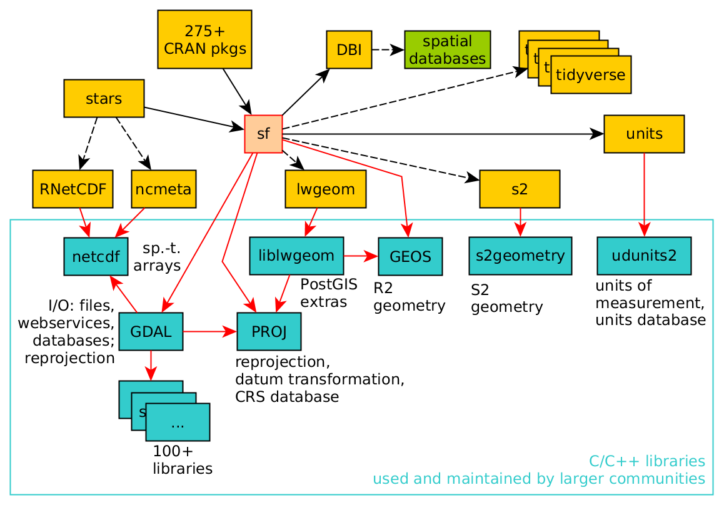
Závislosti kolem {sf}

Slide 7
Rozdíly GISů a erka
GISové nástroje jsou typicky klikací
erko je důsledně skriptovací
GIS je optimalizován na grafické výstupy (a statistika je něco navíc)
erko je optimalizované na statistiku (a grafické výstupy jsou něco navíc)

Slide 8
Kdy sahnout po...
GISu
  když je to "zvykem domu"
  když je prioritou grafický výstup
  když je důležité data vidět
erku
  když je to "zvykem domu"
  když je prioritou statistika
  když je vhodné opakovat běhy

Slide 9
ukázka QGIS
Intermezzo

Slide 10
Geocoding
Zaměření bodu – dohledání souřadnic
Standardní problém = standardní řešení (REST API) s erkovou implementací v balíčkách
RCzechia::geocode() API ČUZK
tidygeocoder::geo() API OSM

Slide 11
Řešený příklad
2-geocode.R

Slide 12
OpenStreetMap z erka
OpenStreetMap má Overpass API, které umožňuje dotazovat data
Overpass API je do erka zpřístupněno přes {osmdata}
Dokumentace na wiki OSM

Slide 13
Řešený příklad
2-pivo-žižkov.R

Slide 14
Další zdroje dat...
Geoportál ČR
Geoportál města Prahy
Mapový portál města Brna
Veřejný dálkový přístup ČUZK
Google is your friend… :)

Slide 15
Formáty prostorových dat
Shapefile (*.shp)
  Starý, ale zaběhlý formát (dBase IV)
Geopackage (*.gpkg)
  Novější formát (sqlite)
Geojson (*.json)
  IT svět (plain text)

Slide 16
Formáty prostorových dat
Všechny uvedené formáty jsou standardizované = čitelné v GIS nástrojích i erku sf::st_read()
V erku navíc funguje standardní saveRDS() a readRDS() jako na všechny objekty

Slide 17
Příklad: Migrace
Zakreslit krajské saldo migrace
Problém:
  Získat hodnoty migrace (datová složka)
  Získat hranice krajů (prostorová složka)
  Propojit data & prostor
  Nakreslit obrázek (statický)

Slide 18
Řešený příklad
2-krajská-migrace.R

Slide 19
Příklad: Cenová mapa
Zjistit nejdražší pražský pozemek
Problém:
  Načíst cenovou mapu (datová & prostorová složka v jednom)
  Setřídit, vybrat nejdražší
  Podat zprávu (interaktivně)

Slide 20
Řešený příklad
2-cenová-mapa.R

Slide 21
Prostorové propojení
Sloučení datové složky ze dvou prostorových objektů
sf::st_join(x, y, left = T)
Pozor na "strannost" propojení: default = left join; pro inner join třeba změnit left = F

Slide 22
Řešený příklad
3-bod+polygon.R

Slide 23
Klíčové body
Klikací GIS, skriptovací erko
  Hodně společného
  Významné rozdíly
Získání externích dat
  Soubor, balíček, geokódování

